Slide 1
İNSANLARIN TEMEL İHTİYAÇLARI VE GEREKSİNİMLERİ

Slide 2
İLETİŞİM NEDİR?
DUYGU PAYLAŞIMI..

Slide 3
İNSAN NEDİR ?
DİĞER CANLILARDAN DÜŞÜNME YETİSİ İLE AYRILAN VARLIK..

Slide 4
İHTİYAÇ NEDİR ?
ORGANİZMADAKİ EKSİKLİK DURUMU..

Slide 5
TEMEL İHTİYAÇLAR NELERDİR ?
OKSİJEN
YEMEK
SU
BARINMA
GİYECEK
SOSYAL GEREKSİNİM
DUYGUSAL GEREKSİNİM..

Slide 6
İSTEK Mİ, İHTİYAÇ MI ?
CAN: BABASINDAN BİSİKLET İSTİYOR.
GÜL: BABASINDAN GİTAR İSTİYOR.
SAMET: BABASINDAN AYAKKABI İSTİYOR.
****HANGİSİ BİR İHTİYAÇTIR ?

Slide 7
PSİKANALİSTLER NE DEMİŞ ?
AÇLIK
SUSUZLUK
CİNSELLİK
3’Ü YAŞAMIN DEVAMI, SOYUN DEVAMI
SOSYALLİK
İNSANIN BİR ARADA YAŞAMA İHTİYACI DERLER.

Slide 8
SOSYAL İHTİYAÇLAR OLMASA ?
ÇOCUK YEMEK YEDİ SU İÇTİ BUNDAN SONRAKİ EN TEMEL İHTİYACI SEVGİ GÖRMEK. BUNU ALMAYAN ÇOCUKLAR İLERİKİ YAŞ DÖNEMLERİNDE TOPLUM KURALLARINI REDDETME, YAZILI KURALLARA KARŞI GELME, KİŞİLİK SORUNLARI İLE KARŞILAŞABİLMEKTEDİR.

Slide 9
STEPHAN COVEY
YAŞAMAK > FİZİKSEL ZEKA
(BESLENME, EGZERSİZ)
SEVMEK > DUYGUSAL ZEKA
(DENGE, HAYAT SADECE İŞ-EV DEĞİL, KENDİNE ZAMAN)
ÖĞRENMEK > ZİHİNSEL ZEKA
(BİREYSEL FARKLILIKLARIMIZIN KEŞFİ)
HEPSİNİN SONUCUNDA ;
ARDINDA İZ BIRAKMA AŞAMASINA ULAŞILIR.
(EVLENİP, ÇOCUK YAPMAK ?)

Slide 10
MASLOW

Slide 11
KENDİNİ GELİŞTİRME
SAYGINLIK
SEVGİ VE AİDİYET
GÜVENLİK
FİZYOLOJİK
ahlak
barınma
yemek yeme
soluma
seks
vücut
aile
sağlık
mülkiyet
arkadaşlık
kendine güven
başkalarına saygı
başkaları tarafından saygı
aile
cinsel yakınlık
önyargı yokluğu
kişisel tatmin
yaratıcılık

Slide 14
Maslow’un ihtiyaçlar hiyerarşisi kuramı kimi bilgilerde 5 basamak, kimi bilgilerde 7 basamak halinde verilmiş. Bunun nedeni Maslow’un temel ihtiyaçların yanında estetik ve bilişsel süreçlerin de bir ihtiyaç olduğunu söylemesidir. Ama kendisi bu iki basamağın da ”kendini gerçekleştirme” basamağına dahil olduğunu söylemiştir. Bu yüzden onları ayrı ayrı incelemeye gerek duymamıştır.

Slide 15
FİZYOLOJİK İHTİYAÇLAR
YEMEK, SU…

Slide 16
GÜVENLİK İHTİYACI
BARINMA, KORUNMA, KURALLARA UYMA..

Slide 17
SOSYAL İHTİYAÇLAR
ARKADAŞLIK, SEVME- SEVİLME
AİDİYET DUYGUSU ( YALNIZ KALMA)

Slide 18
DEĞER VERİLME/SAYGINLIK
KİŞİNİN KENDİNE GÜVENİ GELİŞİR.

Slide 19
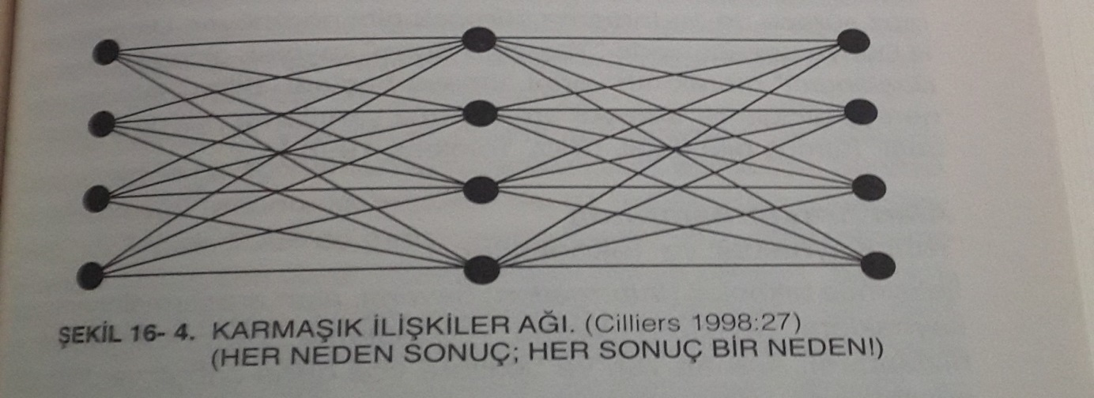
KENDİNİ GERÇEKLEŞTİRME
BU AŞAMANIN GERÇEKLEŞMESİ İÇİN DİĞER ALT BASAMAKLARIN GERÇEKLEŞMESİ GEREKİR DER MASLOW..
HER İHTİYAÇ YENİ İHTİYAÇ DOĞURUR BU DA GERGİNLİĞE NEDEN OLUR DER.

Slide 20
ALGILAMA YANLIŞI
İhtiyaçlar hiyerarşisi algıda en temel unsurdur. Kişinin kendisini gerçekleştirmesine kadar uzanan ihtiyaçlarını aşağı basamaklarından başlayarak doyurması gerekmektedir. Bu ihtiyaçların karşılanmasındaki aksaklık veya gecikmeler, gerçeklerden uzaklaşmaya yol açar.

Slide 21
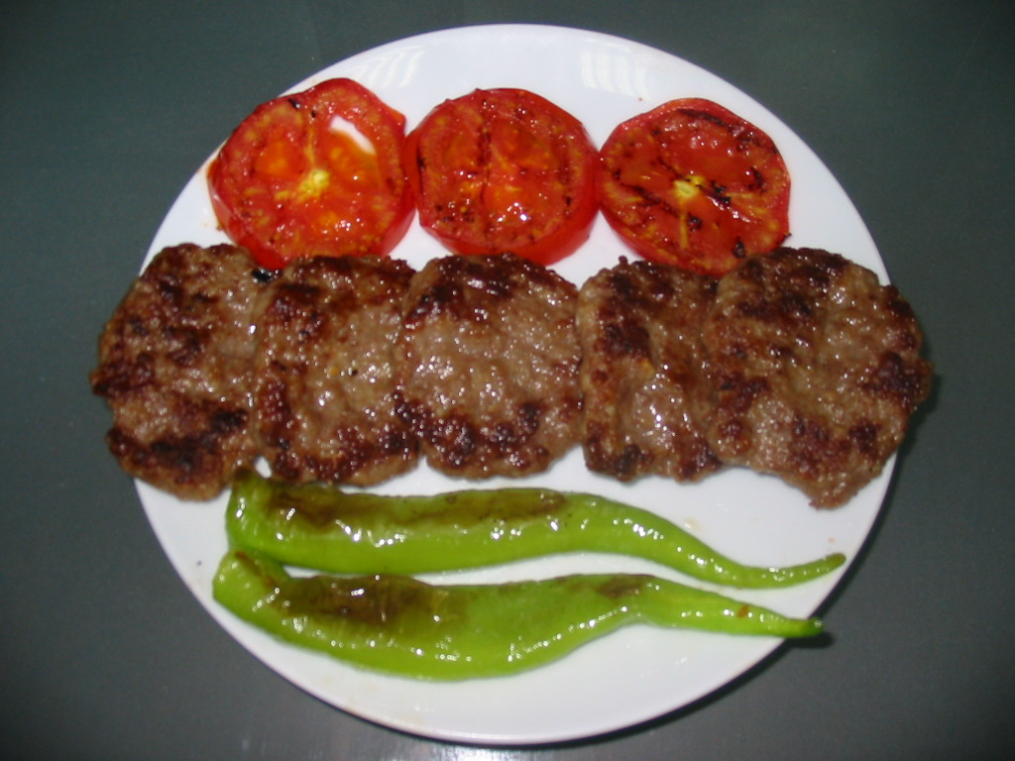
ÖRNEK
Perdeye belirgin bir görüntü düşürülmeden “Şimdi bir sigara ve bir köfte görüyorsunuz, bunlardan hangisi daha büyük ?” diye sorulmuştur. Tok deneklere kıyasla aç deneklerin %75’i köftenin daha büyük olduğunu söylemiştir. İnsan dış dünyanın biçimi belli nesnelerini bile, kendi ihtiyaçları yönünde farklı algılamaktadır

Slide 22
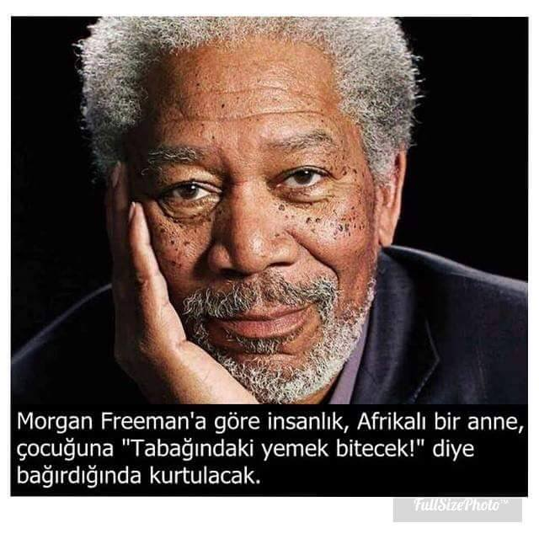
MASLOW’A ELEŞTRİ
AFRİKADAKİ AÇ İNSANLARIN MUTLU OLABİLMESİ.

Slide 23
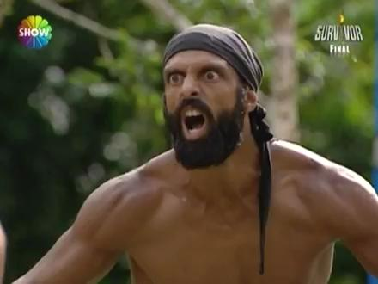
MASLOW’A TEBRİK
SURVİVORDA AÇLIKTAN CİNSEL İHTİYAÇLAR DÜŞÜNÜLEMİYORMUŞ.

Slide 24
ROGERS DANIŞMANIN İHTİYACI
KOŞULSUZ KABUL
(CİNSİYET, IRK, DİN )
EMPATİ
İÇTENLİK
(YAPMACIKLIKTAN UZAK, DOĞAL, SAMİMİ)

Slide 25
İHTİYAÇLARA DETAYLI BAKIŞ
CİNSELLİK
KONUŞMA
TOPLULUK HALİNDE YAŞAMA
ALET
ÖZERKLİK VE İLİŞKİSELLİK
UYUM
İRADE
HAZIRBULUNUNUŞLULUK
GÜVEN
DUA
ÖZEL GÜNLER BAYRAMLAR
DUYGU DİLİ
KALP
MUTLULUK
SEVGİ
BAŞARI
SAYGI
BAĞIMSIZLIK
SORUMLULUK
SOSYALLEŞME
AHLAK KURALLARI
ETİK DAVRANIŞ
DÜŞÜNME
BİLGİ
EMPATİ
TV
BİLGİSAYAR
İNTERNET

Slide 26
CİNSELLİK > FREUD
Cinsellik denince aklımıza hepimizin malumu “Sigmund Freud” gelmektedir. Freud, cinselliğin daha bebeklikte başladığını savunur. Bebeğin anne memesini emmesindeki duyduğu cinsel haz, parmak emme davranışı ile devam eder. Aynı zamanda dışkıyı uzun süre bağırsakta tutmamın bile cinsel haz için yapıldığını söylemiştir. Zamanla büyüyen çocuğun genital bölgesini keşfetmeye başlar. Kişi de sorun yoksa cinsel tatmin genital bölgeden sağlanır, varsa da oral ve anal yollar ile tatmin olunmaya çalışılır der. Freud cinselliğin insanın temel ihtiyaçlarından birisi olduğunu hatta başını çektiği öne sürer.

Slide 27
ÖRNEK
Günümüzde Freud’dun bu görüşünü destekler nitelikte gelişmeler yaşanmaktadır. Milliyet Gazetesi’nin internet sitesinde yer alan habere göre; her beş çiftten biri cinsellik sorunu yüzünden boşanmaktadır.

Slide 28
KONUŞMA
UYGARLIKLARIN İLERLEMESİ(NESİLDEN NESİLE BİLGİ), İNSANLARI BİRBİRİNE BAĞLAMASI.

Slide 29
ÖRNEK
KARANLIKTA DİALOG..

Slide 30
TOPLULUK HALİNDE YAŞAMA
BİRLİKTEN KUVVET DOĞAR ?

Slide 31
ÖRNEK
İSTANBUL’DA METROBÜS ?
CENAZE TÖRENİ ?

Slide 32
ALET
CEVİZ KIRACAĞI..

Slide 33
UYUM
1 AFRİKALI FUTBOLCU, 10 TÜRK..

Slide 34
İRADE
REJİM..

Slide 35
GÜVEN
BAŞARI İÇİN ŞART..

Slide 36
DUA
KORKUYU, KAYGIYI YENMEK İÇİN İNSANA CESARET, GÜÇ VERİR.
İLAHİ GÜÇ.

Slide 37
HİKAYE
BAŞKA İNSANLARIN DUASINA İHTİYAÇ
Bir yolcu gemisi yolculuk esnasında fırtınaya yakalanır ve batar. Sonra sadece iki adam ıssız bir adaya düşmeyi başarır. Napacaklarını bilemezler. Bu esnada kimin duasının daha kuveetli olduğunu anlamak isterler. Sonra adada karşılıklı olarak yaşamaya başlarlar. Birinci adam yemek diler ertesi gün kalktığında karşısında meyve ağacı bulur. Diğer adamın önü hala çoraktır. Aradan bir hafta geçer. Birinci adam yalnız olduğu için eş ister. Denizden yüzerek bir kadın gelir. İkinci adam da hala hiçbir gelişme yoktur. Birinci adam ev, giysi ister o dileği de kabul olur. İkinci adam hala beklemektedir. En sonunda birinci adam bir gemi diler. Ertesi gün sabah gemi onu beklemektedir. Gemiye biner. Öbür adamı adada bırakmayı düşünür çünkü onun Allah’ın nimetlerine layık olmadığını düşünür. Daha sonra cennetten “Neden öbür adamı adada bırakıyorsun ? “ adam cevap verir : “ Bunların hepsini ben diledim, onun duaları kabul olmadı, haketmiyor.” der. Bunun üzerine Allah, “Onun tek dileği vardı onu da kabul ettim, o da senin tüm dileklerinin kabul olması idi” der.

Slide 38
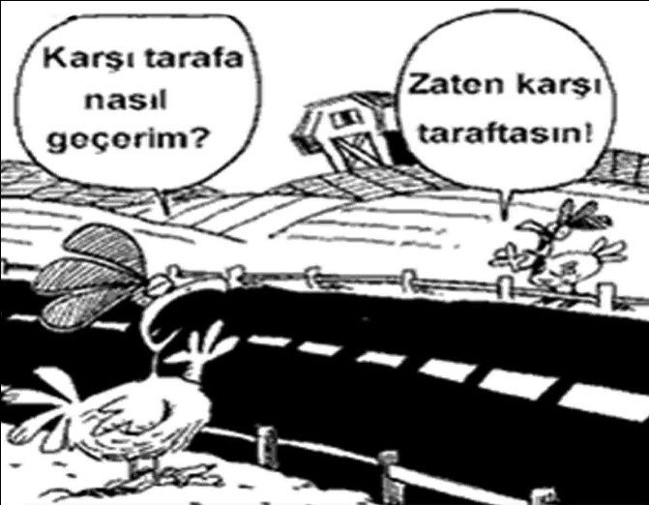
EMPATİ

Slide 39
MUTLULUK
Mutluluğun tanımı çok görecelidir. Aslında tarifi olmayan bir şey de denebilir. Hayatın akışı içerisinde mutlu olduğumuz günleri alır, onları bir yerlerde saklarız. Hayatın acılarını, zorluklarını bir an olsun unutturan şeydir mutluluk. Kendim için yakın zamanda gelişen bir mutluluk örneğini sizinle paylaşmak isterim. 21 Mart 2015 Cumartesi günü akşamı Kasımpaşa-Galatasaray maçında idik. Galatasaray ısınmak için sahaya çıktı. Biz de bir umut bağırıyoruz futbolculara. Abi formanı ver filan diye. Ben de Galatasaray futbolcusu Umut Bulut’a seslendim:”Umut abi eldiven..” ilk başlarda duymazlıktan geldi ama en sonunda az önce hayranı olduğum futbolcunun elinde olan eldiven şimdi benim elimde idi. Bana göre mutluluk o andı. Bir başka örnek ise bu maçtan bir gün sonra oynanan Fenerbahçe-Beşiktaş maçında yaşandı. Maç son dakikaya kadar 0-0 devam etti. Tribündeki herkes maç artık böyle bitti, kazanamayacağız derken 91. Dakikada Fenerbahçe golü buldu. O anda tribünde hiç tanımadığım, hayatımda ilk kez gördüğüm insanlara sarılmış kutlama yapıyor iken buldum kendimi. İşte diyorum ya anlatılmaz, yaşanır.

Slide 41
İNTERNET

Slide 42
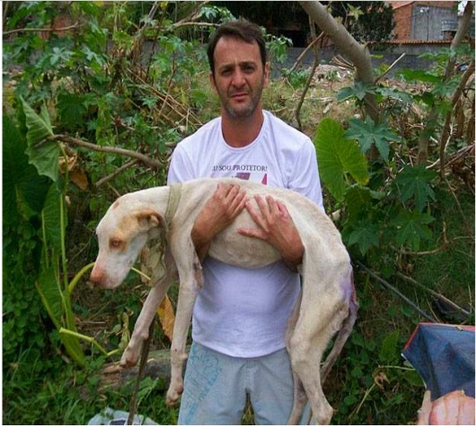
SEVGİ
RİO DE JENERİO
WİLSON
PİTBUL

Slide 46
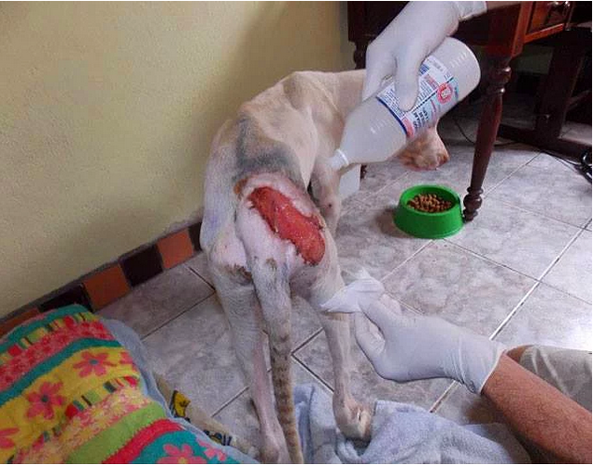

Slide 52
OLUMSUZ BİR ÖRNEK
https://www.youtube.com/watch?v=_7z6UcV8-5o

Slide 53
TEŞEKKÜRLER..

